Slide 1
Познавательно – исследовательский проект
«Откуда берется электричество»

Slide 2
Информация об участниках:
Давыдов Михаил, 5 лет, очень активный, любознательный, любит эксперименты!
Давыдов Виктор, папа, очень любит своих детей, активно принимает участие в их жизни!

Slide 3
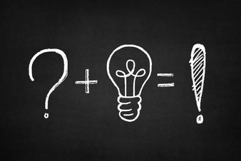
Выход на проблему:
Однажды у нас в доме отключили электричество и мне стало интересно – «откуда берется электричество?»

Slide 4
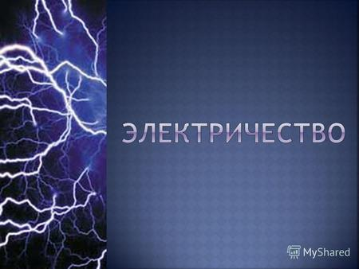
Цель нашего эксперимента:
Я задал папе этот вопрос и мы решили вместе выяснить – откуда берется электричество

Slide 5
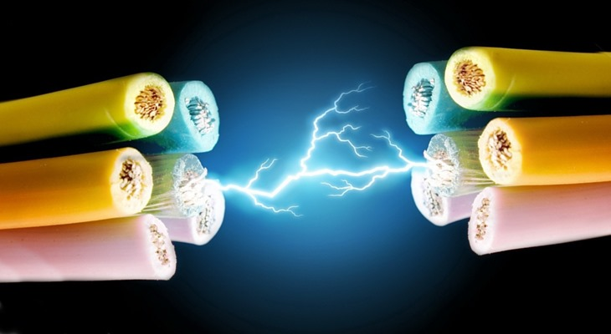
Задача нашего исследования:
Собрать сведения - откуда берется электричество

Slide 6
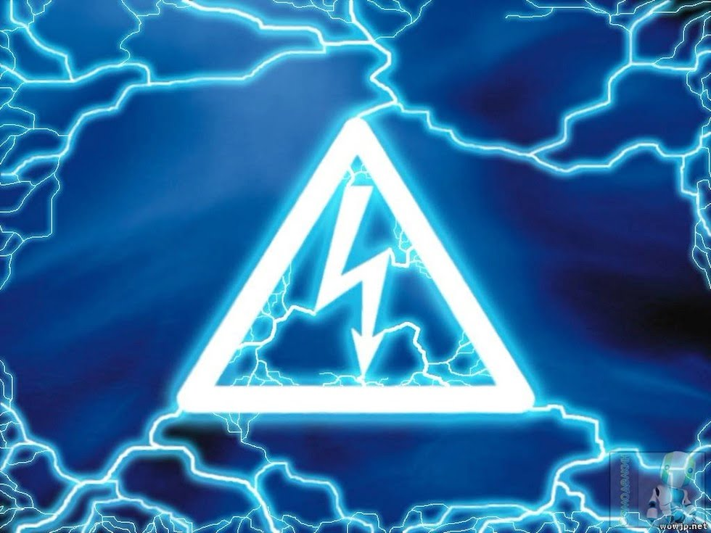
Методы нашего исследования:
Мы с папой ездили на ГРЭС-2;
Папа мне много рассказывал;
Собирали информацию в сети
Интернет.

Slide 7
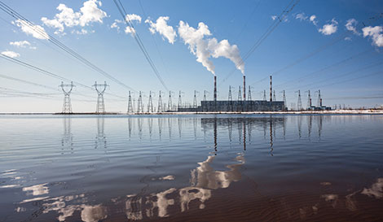
Что мы узнали на ГРЭС
Сургутская ГРЭС-2 — крупнейшая тепловая электростанция (ГРЭС) России, расположенная в городе Сургут. Является второй электростанцией в мире по установленной мощности, а также самым крупным производителем электричества в России.

Slide 8
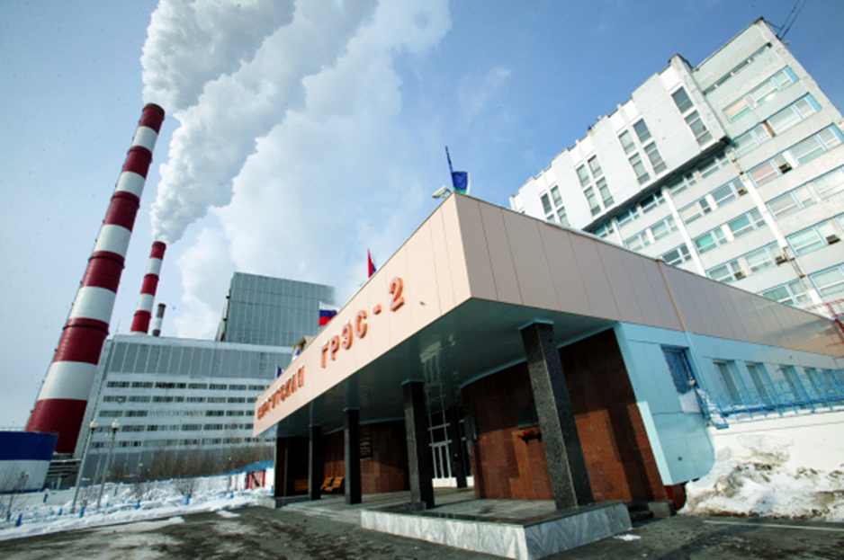
Что мне рассказал папа:
Для получения электричества были специально созданы электростанции. На электростанциях при помощи генераторов, создается электроэнергия, которая после передается в места потребления по линиям электропередач.

Slide 9
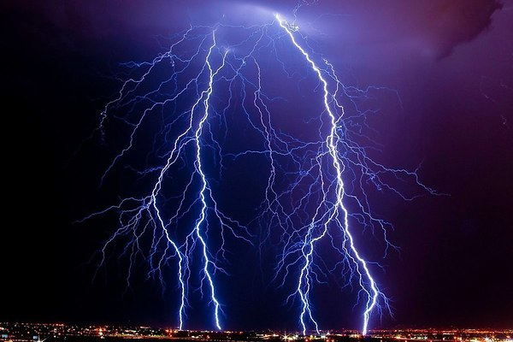
Что я узнал из интернета:
Электричество в природе
Какое-то время считалось, что электричество в природе не существует.

Slide 10
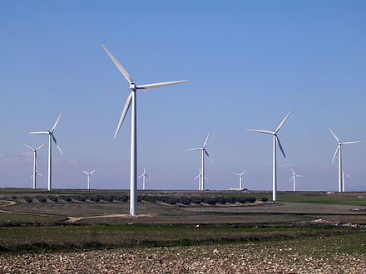
Получение электричества из энергии ветра:
превращение энергии воздушных масс в электрическую, вырабатывается такими установками, как ветрогенератор .
Ветроэнергетика

Slide 11
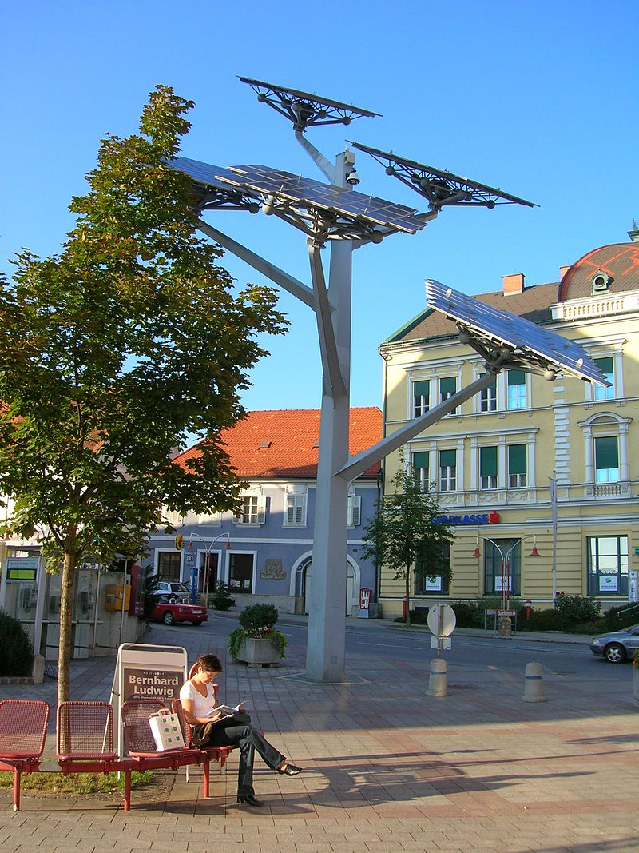
Солнечная батарея:
Устройство преобразующие
Солнечную энергию в
электрический ток.

Slide 12
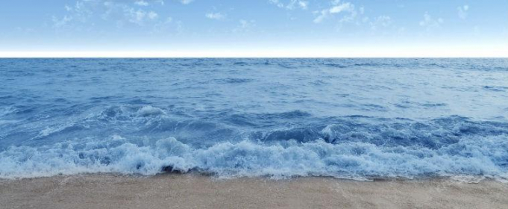
Получение электроэнергии из соленой воды:
Первая экспериментальная электростанция, получающая энергию из соленой воды создана в Норвегии. Электростанция для получения электроэнергии использует способ смешивания солёной и пресной воды.

Slide 13
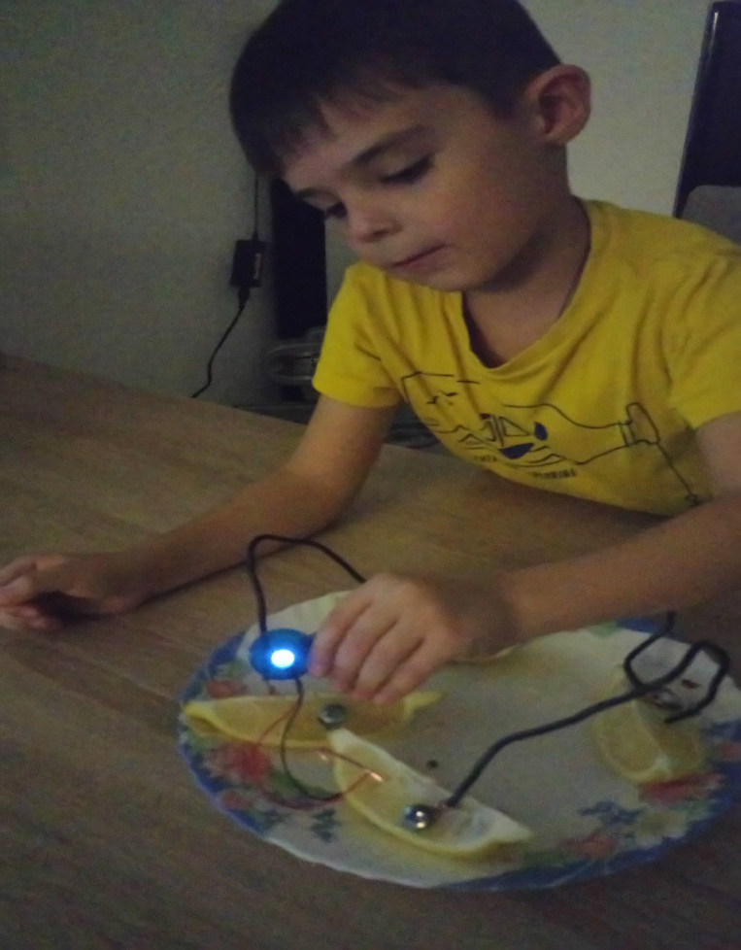
Практическая часть
Получение электричества при помощи лимона!
Для этого нам понадобилось:
лимон;
4 болта;
3 медных провода;
1 медная пластина;
светодиодная лампа.

Slide 14
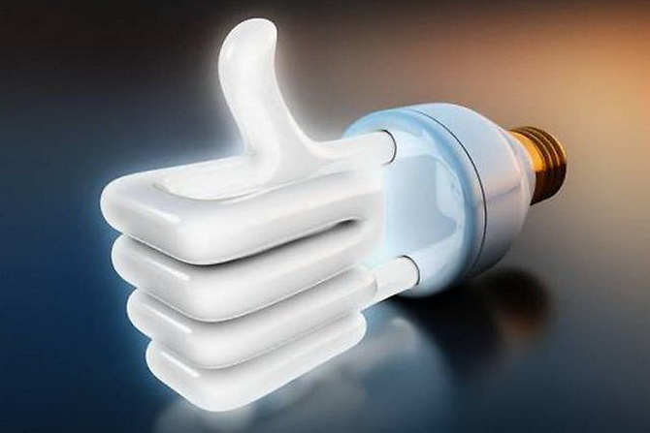
Выводы проекта:
Для меня эта работа была очень познавательной и интересной я узнал, откуда берется электричество!
- вырабатывается ГРЭС;
- вырабатывается ветрогенераторами;
- вырабатывается из солнечной энергии;
- вырабатывается из соленой воды;
- вырабатывается из гальванической энергии;
существует еще много способов вырабатывания электричества.
Но, электричество очень опасно!
Оно может причинить вред и даже убить. Все эксперименты должны проводится исключительно со взрослыми!

Slide 15
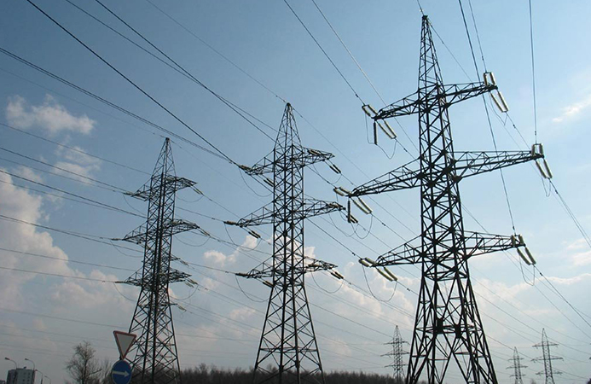
Спасибо за внимание!

